Slide 1
LP 16 – Microscopes optiques

Slide 2
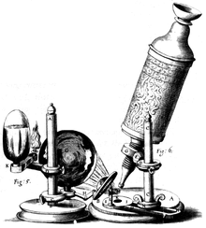
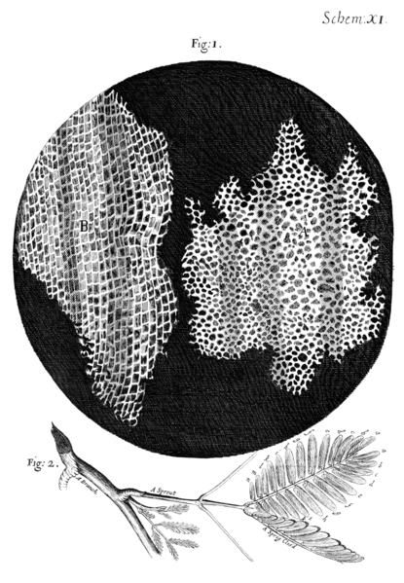
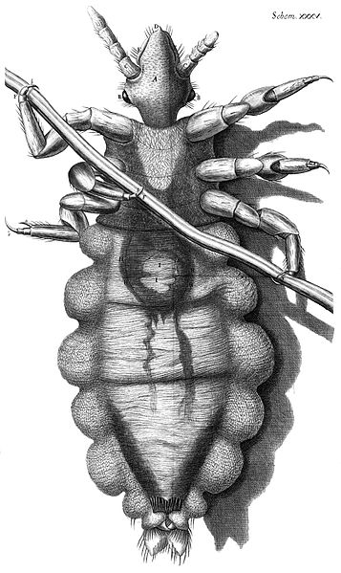
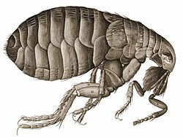
Micrographia (R. Hooke, 1665)
Microscope de Hooke
Cellules végétales
Gravure de puce
Gravure de pou

Slide 3
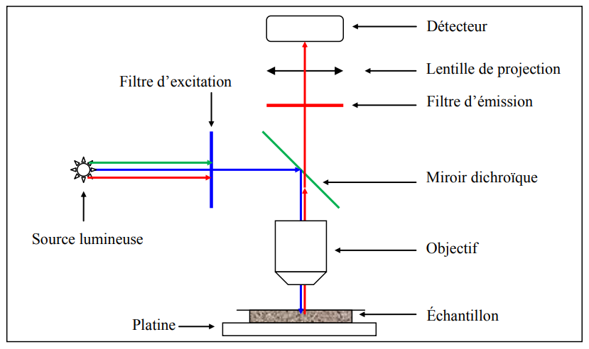
Microscope optique de fluorescence

Slide 4
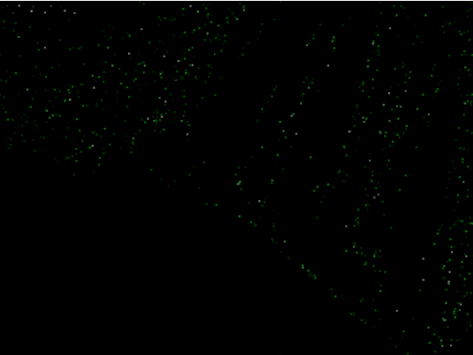

Microscopie PALM
Observation de quelques molécules
Pointé des centroïdes
Source : cours de Microscopie Optique Haute Résolution, Vincent Croquette (2010)

Slide 5
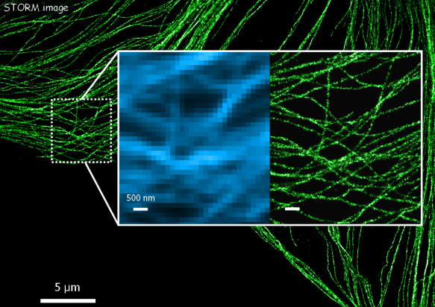
Microscopie PALM – Réseau de filaments d'actine
Après N cycles, on superpose les images :
Comparaison avec la microscopie de fluorescence classique.
Source : cours de Microscopie Optique Haute Résolution, Vincent Croquette (2010)

Slide 6
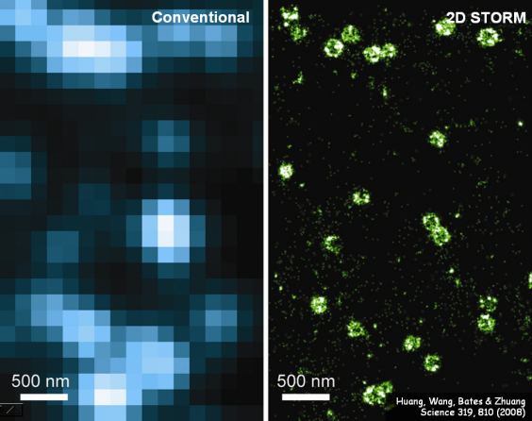
Microscopie PALM – Vésicules de clathrines
Source : cours de Microscopie Optique Haute Résolution, Vincent Croquette (2010)

